Slide 1
규범 로직 검증 및 대안 탐색
1.0
2025.05.21
인싸이트 연구개발팀
부유민

Slide 2
공격성, 친사회성 규범 로직 검증
로직 구조 : 공격성 및 친사회성 관련 또래지명 문항의 비율점수 * 가장 친한 친구 지명 문항의 비율점수
- 집단 내에서 공격적 행동이 반에서 어느 정도 용인되거나 오히려 인정받는지를 측정 -> 공격성 규범
- 집단 내에서 친사회적 행동이 반에서 얼마나 승인되고 장려되는지를 측정 -> 친사회성 규범
점수 스케일의 문제
두 개의 비율을 곱하므로 일반적으로 0.0x 단위의 매우 작은 수를 가지가 됨.
특히 지명활성도가 낮으면 대부분의 점수가 0.000~0.05 사이로 축소되어 시각적으로나 통계적으로 미미하게 보일 수 있습니다.
평균 로직의 문제
특정 한 두명의 규범점수가 높은 학급이라면 평균으로 산출 시
학급의 규범점수는 낮은 규범점수 학생들이 더 많기 때문에 낮은 쪽으로 왜곡되게 나타나 해석에 오류가 발생할 수 있습니다.
0이 포함된 경우
공격성 및 친사회성 비율점수가 0이거나, 가장 친한 친구 비율점수가 0인 경우 결과가 무조건 0으로 귀결됨.
이는 일부 학생이 공격성이 높지만 친한 친구가 없는 경우 학급 내 규범이 존재하는데도 결과에 반영되지 않습니다.
그러나,
공격적이지만 단절되어 친구 지명이 않거나 낮으면, 규범 결과가 0이거나 낮기 때문에 측정 손실이 아니라 올바른 해석을 반영한 것.
의미 해석의 불명확성
곱셈 로직은 공격적 및 친사회적이면서 친구로도 인정 받은 케이스만 점수를 주기 때문에,
배척당한 학생의 경우는 무시되어 실제론 공격적이지만 공격적이지 않은 학급 분위기로 해석 될 수 있습니다.

Slide 3

점수 스케일의 보완
지명 비율점수 산출할 경우 스케일 문제로 지명횟수로 대체해 산출 아래와 같이 산출해보았습니다.
규범 원점수
$$x_{i^{ ∗ }}x_{j}$$
$x_{i^{ }}$: 규범 지명 횟수, $x_{j}$ : 친구 지명 횟수
학생 | 공격 지명 | 친구 지명 | 공격 지명 * 친구 지명
A | 0 | 1 | 0
B | 1 | 1 | 1
C | 0 | 3 | 0
D | 0 | 0 | 0
E | 1 | 2 | 2
F | 2 | 0 | 0
G | 1 | 1 | 1
H | 5 | 6 | 30
I | 4 | 3 | 12

Slide 4

지명횟수를 고려한 학급 대표치 산출
지명횟수의 경우 소수의 학생에게 몰리는 경향이 있기 때문에
학급내 Top 5명의 평균을 산출해 가중하여 평균 계산해 학급 대표치를 산출하였습니다.
가중 평균
$${\overline{x}}_{w}= 0.4{\overline{x}}_{top}+0.6\overline{x}$$
${\overline{x}}_{top}$: 상위 5명 학생의 평균 점수, $\overline{x}$ : 학급 전체 평균 점수
학생 | 공격 지명 | 친구 지명 | 공격 지명 * 친구 지명 | 가중평균
A | 0 | 1 | 0 | 6.75
B | 1 | 1 | 1
C | 0 | 3 | 0
D | 0 | 0 | 0
E | 1 | 2 | 2
F | 2 | 0 | 0
G | 1 | 1 | 1
H | 5 | 6 | 30
I | 4 | 3 | 12

Slide 5
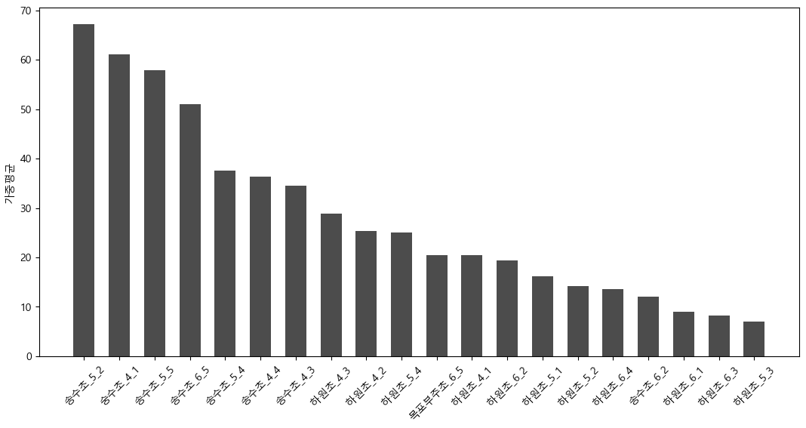
1-5 점 정규화
학급별 절대적인 위치 정보를 제공하면서,
리포트에 명확하게 제공되기 위해 1-5점 정규화를 진행하였고 공유해주신 현장 데이터를 기반으로 탐색했습니다.

Slide 6
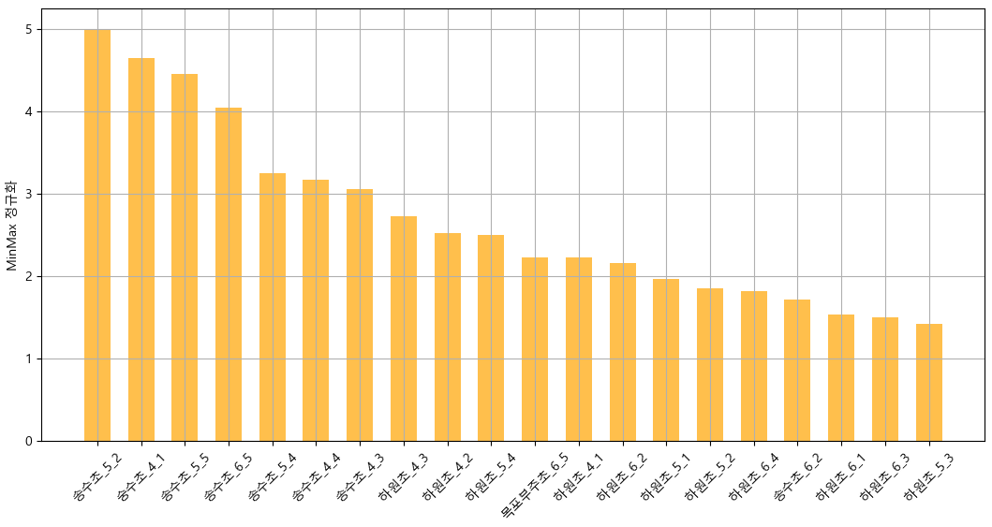
1-5 점 정규화
송수초 5-2반 최대 가중평균 점수를 고려해 MinMax 범위를 설정하여 정규화 하였습니다.
아래와 같이 학급별로 규범 점수가 산출되며, 자세한 비교는 다음장부터 제시되는 학급별 분포와 함께 검토 부탁드립니다.

Slide 7
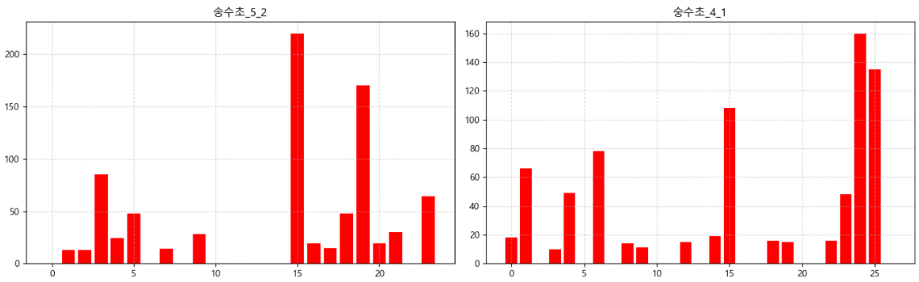
참고 자료
공격성 지명 횟수 x 친구 지명 횟수 학급별 분포로 로직 검토하실 때 참고 부탁드립니다.

Slide 8
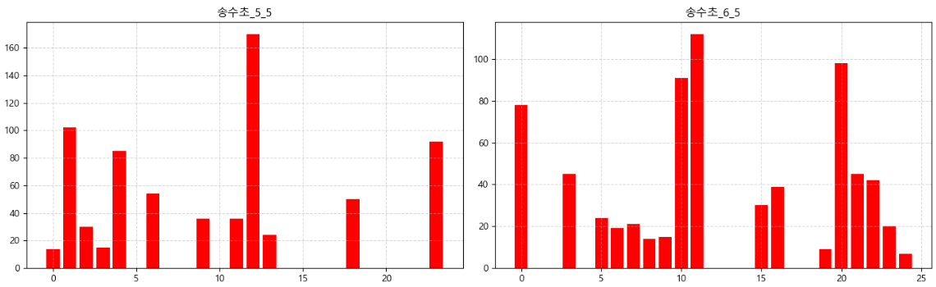
참고 자료
공격성 지명 횟수 x 친구 지명 횟수 학급별 분포로 로직 검토하실 때 참고 부탁드립니다.

Slide 9
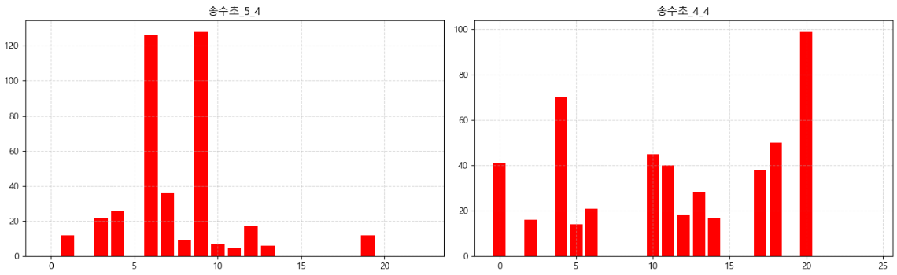
참고 자료
공격성 지명 횟수 x 친구 지명 횟수 학급별 분포로 로직 검토하실 때 참고 부탁드립니다.

Slide 10
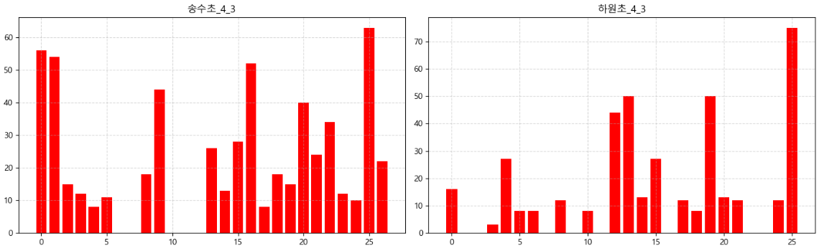
참고 자료
공격성 지명 횟수 x 친구 지명 횟수 학급별 분포로 로직 검토하실 때 참고 부탁드립니다.

Slide 11
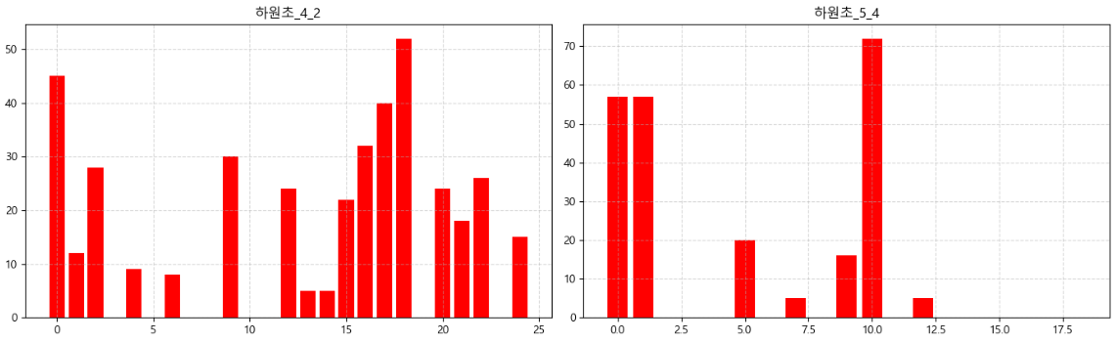
참고 자료
공격성 지명 횟수 x 친구 지명 횟수 학급별 분포로 로직 검토하실 때 참고 부탁드립니다.

Slide 12
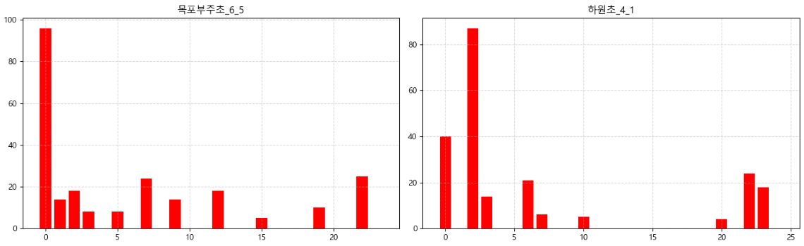
참고 자료
공격성 지명 횟수 x 친구 지명 횟수 학급별 분포로 로직 검토하실 때 참고 부탁드립니다.

Slide 13
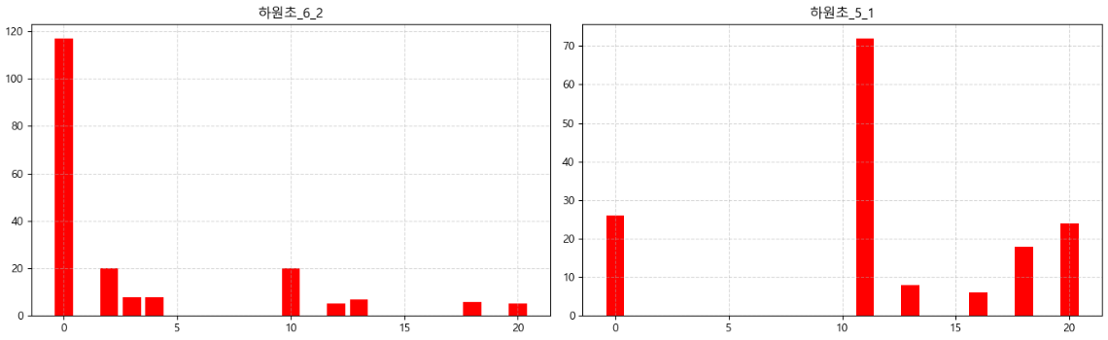
참고 자료
공격성 지명 횟수 x 친구 지명 횟수 학급별 분포로 로직 검토하실 때 참고 부탁드립니다.

Slide 14
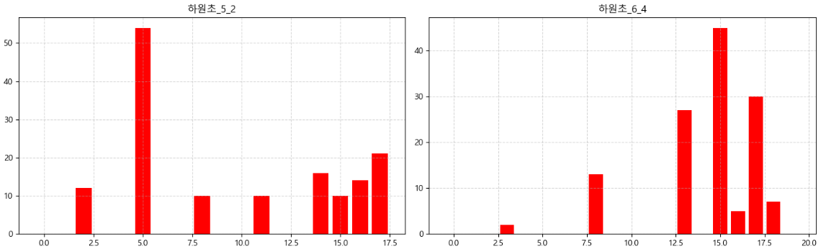
참고 자료
공격성 지명 횟수 x 친구 지명 횟수 학급별 분포로 로직 검토하실 때 참고 부탁드립니다.

Slide 15
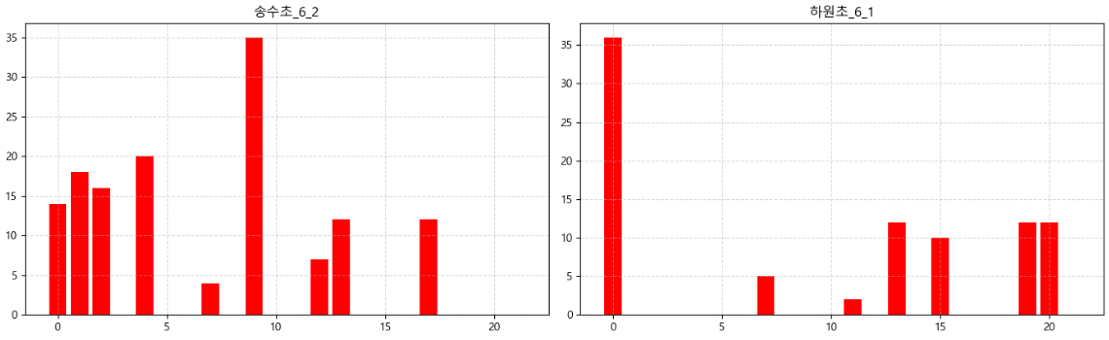
참고 자료
공격성 지명 횟수 x 친구 지명 횟수 학급별 분포로 로직 검토하실 때 참고 부탁드립니다.

Slide 16
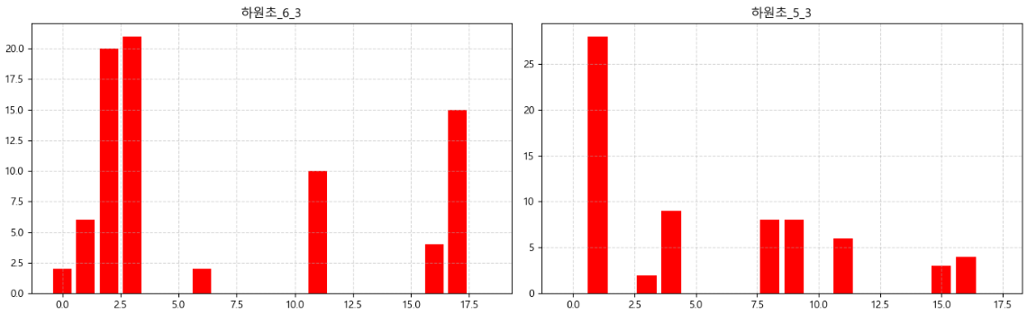
참고 자료
공격성 지명 횟수 x 친구 지명 횟수 학급별 분포로 로직 검토하실 때 참고 부탁드립니다.

